Slide 1
BẤT ĐẲNG THỨC CÔ SI

Slide 2
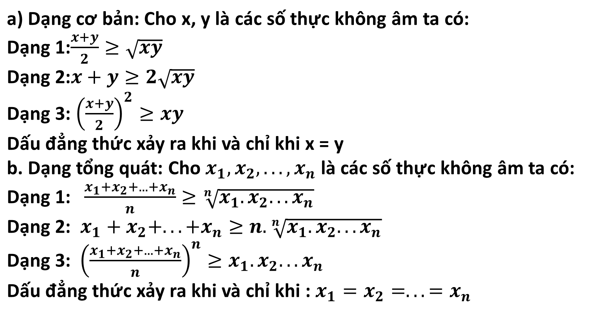
A. Phương pháp:
a) Dạng cơ bản: Cho x, y là các số thực không âm ta có: Dạng 1:$\frac{x+y}{2}≥\sqrt{xy}$ Dạng 2:$x+y≥2\sqrt{xy}$ Dạng 3: ${\left(\frac{x+y}{2}\right)}^{2}≥xy$ Dấu đẳng thức xảy ra khi và chỉ khi x = y b. Dạng tổng quát: Cho $x_{1},x_{2},...,x_{n}$ là các số thực không âm ta có: Dạng 1:$\frac{x_{1}+x_{2}+...+x_{n}}{n}≥\sqrt[n]{x_{1}.x_{2}...x_{n}}$ Dạng 2: $x_{1}+x_{2}+...+x_{n}≥n.\sqrt[n]{x_{1}.x_{2}...x_{n}}$ Dạng 3:${\left(\frac{x_{1}+x_{2}+...+x_{n}}{n}\right)}^{n}≥x_{1}.x_{2}...x_{n}$ Dấu đẳng thức xảy ra khi và chỉ khi : $x_{1}=x_{2}=...=x_{n}$

Slide 3
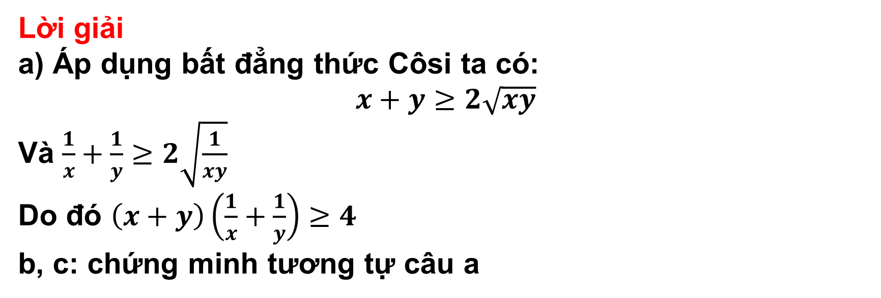
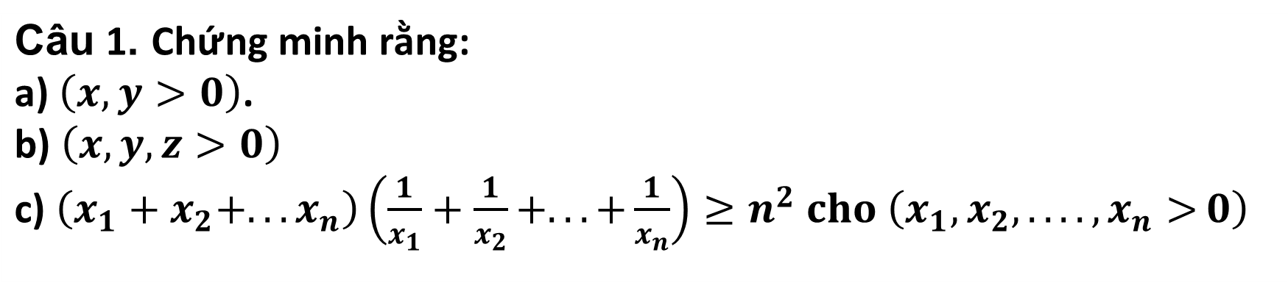
B. Bài tập tự luận
Câu 1. Chứng minh rằng: a) $\left(x,y>0\right)$. b) $\left(x,y,z>0\right)$ c) $\left(x_{1}+x_{2}+...x_{n}\right)\left(\frac{1}{x_{1}}+\frac{1}{x_{2}}+...+\frac{1}{x_{n}}\right)≥n^{2} cho \left(x_{1},x_{2},....,x_{n}{>}0\right)$
Lời giải
a) Áp dụng bất đẳng thức Côsi ta có:
$$x+y≥2\sqrt{xy}$$
Và $\frac{1}{x}+\frac{1}{y}≥2\sqrt{\frac{1}{xy}}$
Do đó $\left(x+y\right)\left(\frac{1}{x}+\frac{1}{y}\right)≥4$
b, c: chứng minh tương tự câu a

Slide 4
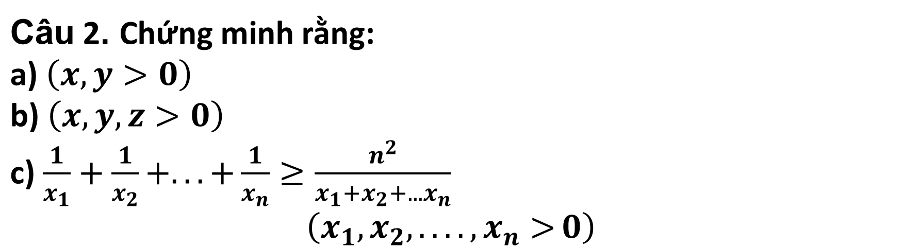
Câu 2. Chứng minh rằng: a) $\left(x,y>0\right)$ b) $\left(x,y,z>0\right)$ c) $\frac{1}{x_{1}}+\frac{1}{x_{2}}+...+\frac{1}{x_{n}}≥\frac{n^{2}}{x_{1}+x_{2}+...x_{n}}$ $$\left(x_{1},x_{2},....,x_{n}{>}0\right)$$
Lời giải
Các câu a, b, c được suy ra từ kết quả của câu 1.

Slide 5
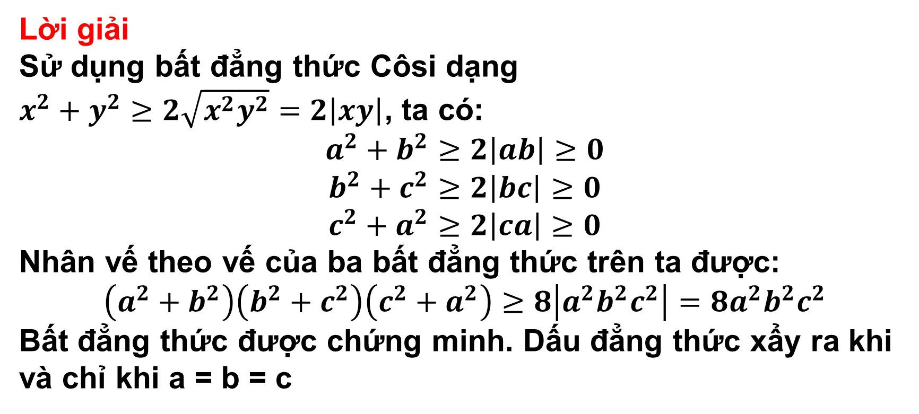
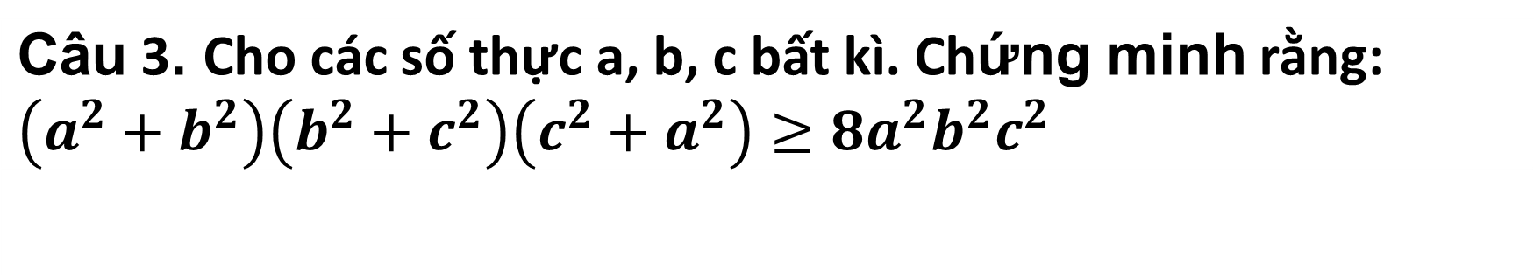
Câu 3. Cho các số thực a, b, c bất kì. Chứng minh rằng: $$\left(a^{2}+b^{2}\right)\left(b^{2}+c^{2}\right)\left(c^{2}+a^{2}\right)≥8a^{2}b^{2}c^{2}$$
Lời giải
Sử dụng bất đẳng thức Côsi dạng
$x^{2}+y^{2}≥2\sqrt{x^{2}y^{2}}=2\left|xy\right|$, ta có:
$$a^{2}+b^{2}≥2\left|ab\right|≥0$$
$$b^{2}+c^{2}≥2\left|bc\right|≥0$$
$$c^{2}+a^{2}≥2\left|ca\right|≥0$$
Nhân vế theo vế của ba bất đẳng thức trên ta được:
$$\left(a^{2}+b^{2}\right)\left(b^{2}+c^{2}\right)\left(c^{2}+a^{2}\right)≥8\left|a^{2}b^{2}c^{2}\right|=8a^{2}b^{2}c^{2}$$
Bất đẳng thức được chứng minh. Dấu đẳng thức xẩy ra khi và chỉ khi a = b = c

Slide 6
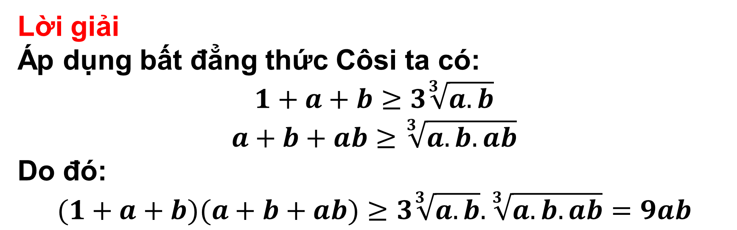
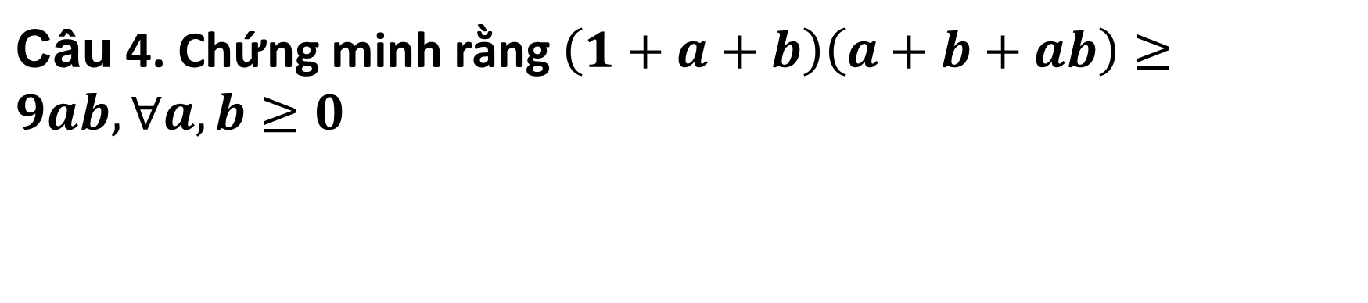
Câu 4. Chứng minh rằng $\left(1+a+b\right)\left(a+b+ab\right)≥9ab, ∀a,b≥0$
Lời giải
Áp dụng bất đẳng thức Côsi ta có:
$$1+a+b≥3\sqrt[3]{a.b}$$
$$a+b+ab≥\sqrt[3]{a.b.ab}$$
Do đó:
$$(1+a+b)(a+b+ab)≥3\sqrt[3]{a.b}.\sqrt[3]{a.b.ab}=9ab$$

Slide 7
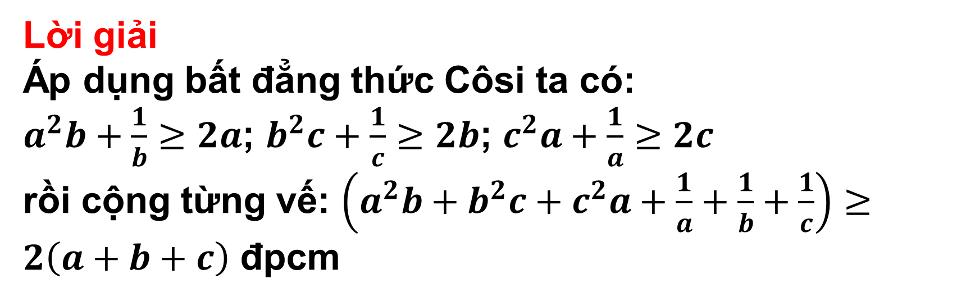
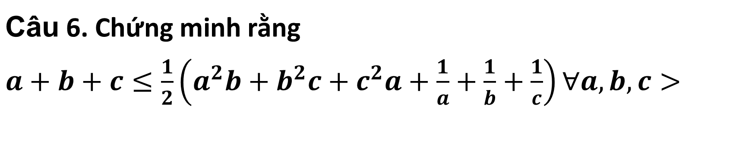
Câu 6. Chứng minh rằng $a+b+c≤\frac{1}{2}\left(a^{2}b+b^{2}c+c^{2}a+\frac{1}{a}+\frac{1}{b}+\frac{1}{c}\right)∀a,b,c>$
Lời giải
Áp dụng bất đẳng thức Côsi ta có:
$a^{2}b+\frac{1}{b}≥2a$; $b^{2}c+\frac{1}{c}≥2b$; $c^{2}a+\frac{1}{a}≥2c$
rồi cộng từng vế: $\left(a^{2}b+b^{2}c+c^{2}a+\frac{1}{a}+\frac{1}{b}+\frac{1}{c}\right)≥2\left(a+b+c\right)$ đpcm

Slide 8
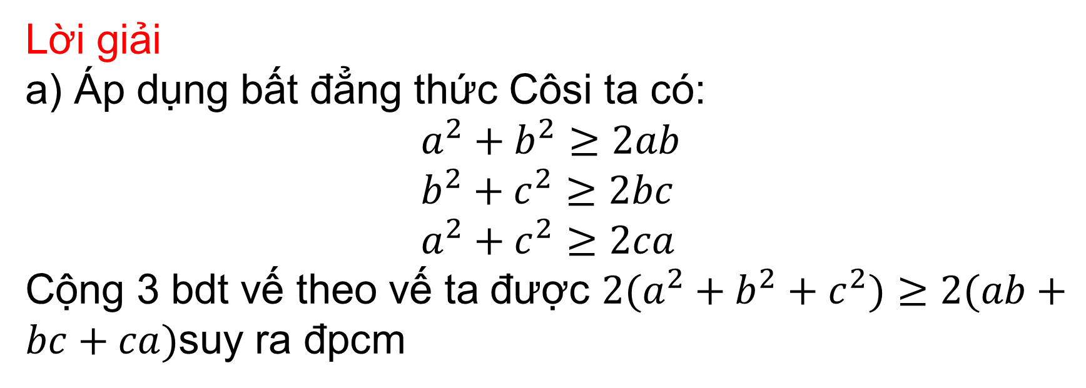
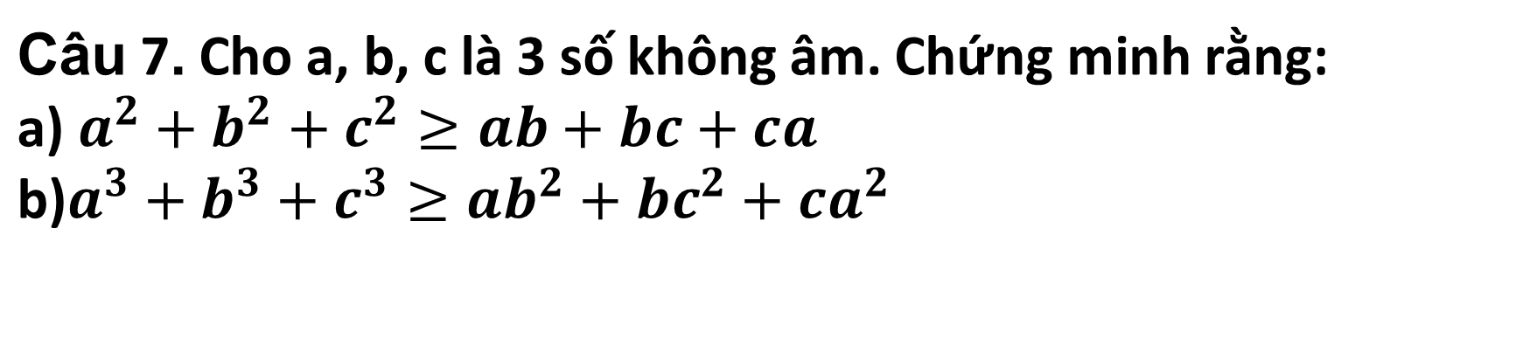
Câu 7. Cho a, b, c là 3 số không âm. Chứng minh rằng: a) $a^{2}+b^{2}+c^{2}≥ab+bc+ca$ b)$a^{3}+b^{3}+c^{3}≥ab^{2}+bc^{2}+ca^{2}$
Lời giải
a) Áp dụng bất đẳng thức Côsi ta có:
$$a^{2}+b^{2}≥2ab \\ b^{2}+c^{2}≥2bc \\ a^{2}+c^{2}≥2ca$$
Cộng 3 bdt vế theo vế ta được $2(a^{2}+b^{2}+c^{2})≥2(ab+bc+ca)$suy ra đpcm

Slide 9
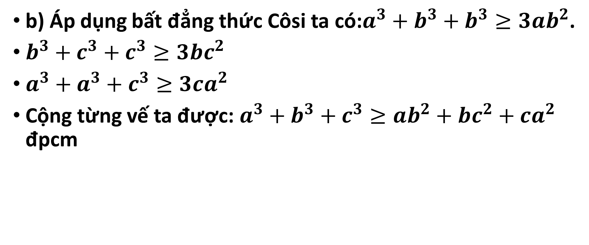
b) Áp dụng bất đẳng thức Côsi ta có:$a^{3}+b^{3}+b^{3}≥3ab^{2}$.
$b^{3}+c^{3}+c^{3}≥3bc^{2}$
$a^{3}+a^{3}+c^{3}≥3ca^{2}$
Cộng từng vế ta được: $a^{3}+b^{3}+c^{3}≥ab^{2}+bc^{2}+ca^{2}$ đpcm

Slide 10
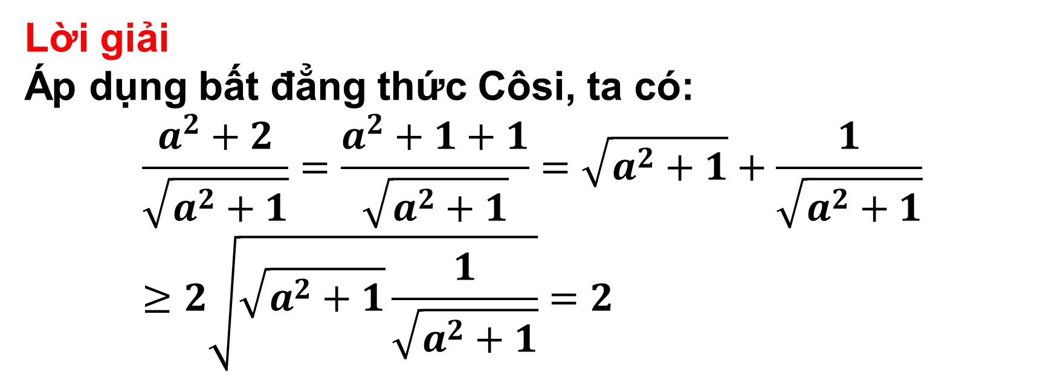

Câu 8. Chứng minh rằng: $\frac{a^{2}+2}{\sqrt{a^{2}+1}}≥2\text{ , }∀a∈ℝ$
Lời giải
Áp dụng bất đẳng thức Côsi, ta có:
$$\frac{a^{2}+2}{\sqrt{a^{2}+1}}=\frac{a^{2}+1+1}{\sqrt{a^{2}+1}}=\sqrt{a^{2}+1}+\frac{1}{\sqrt{a^{2}+1}} \\ ≥2\sqrt{\sqrt{a^{2}+1}\frac{1}{\sqrt{a^{2}+1}}}=2$$

Slide 11
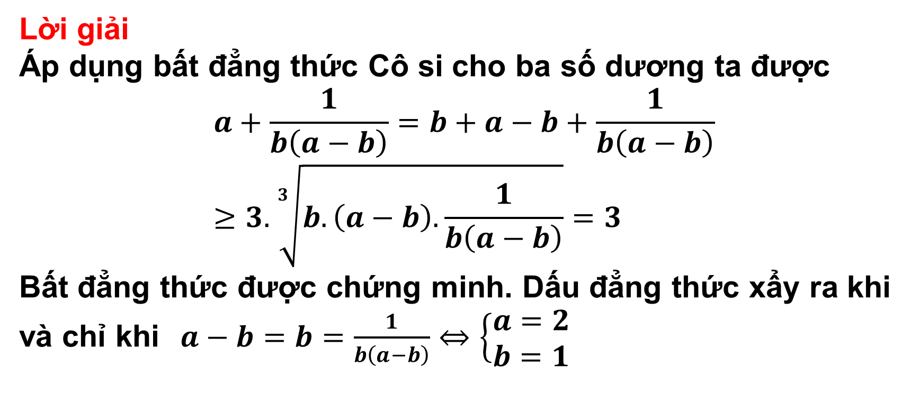
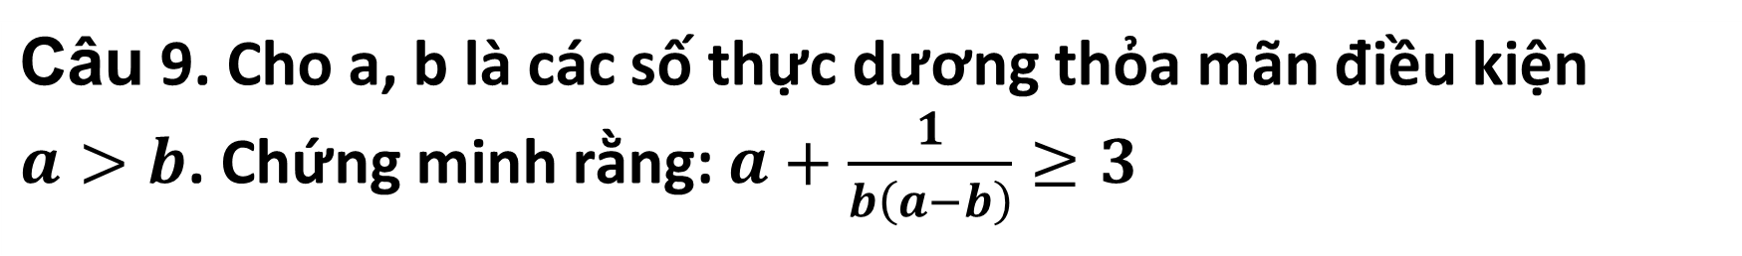
Câu 9. Cho a, b là các số thực dương thỏa mãn điều kiện $a>b$. Chứng minh rằng: $a+\frac{1}{b\left(a−b\right)}≥3$
Lời giải
Áp dụng bất đẳng thức Cô si cho ba số dương ta được
$$a+\frac{1}{b\left(a−b\right)}=b+a−b+\frac{1}{b\left(a−b\right)} \\ ≥3.\sqrt[3]{b.\left(a−b\right).\frac{1}{b\left(a−b\right)}}=3$$
Bất đẳng thức được chứng minh. Dấu đẳng thức xẩy ra khi và chỉ khi$a−b=b=\frac{1}{b\left(a−b\right)}⇔\left\{\begin{aligned}&a=2 \\ &b=1\end{aligned}\right.$

Slide 12
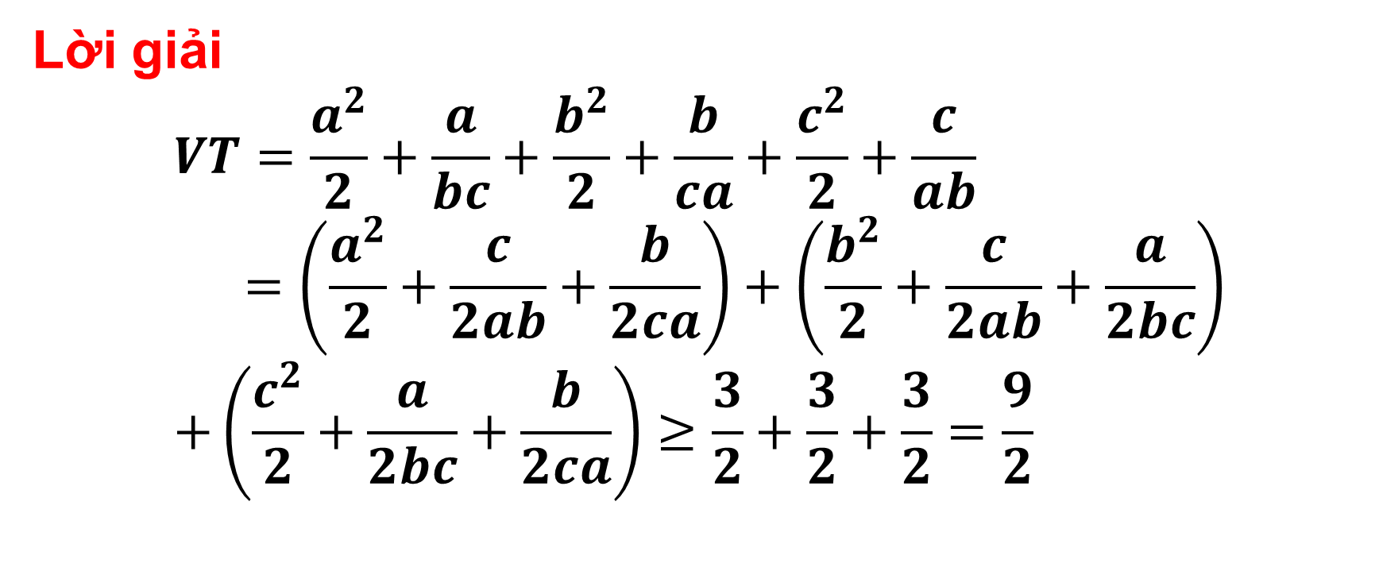
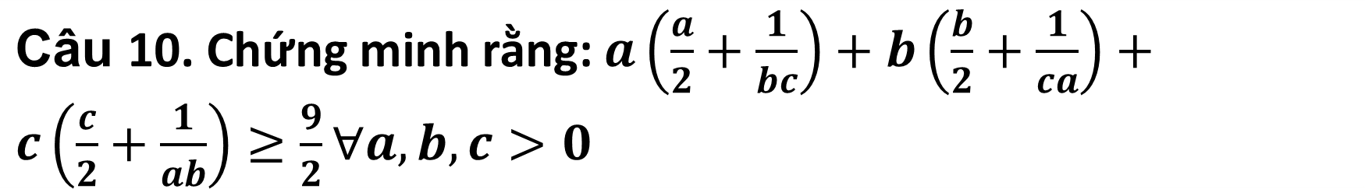
Câu 10. Chứng minh rằng: $a\left(\frac{a}{2}+\frac{1}{bc}\right)+b\left(\frac{b}{2}+\frac{1}{ca}\right)+c\left(\frac{c}{2}+\frac{1}{ab}\right)≥\frac{9}{2}∀a,b,c>0$
Lời giải
$$VT=\frac{a^{2}}{2}+\frac{a}{bc}+\frac{b^{2}}{2}+\frac{b}{ca}+\frac{c^{2}}{2}+\frac{c}{ab} \\ =\left(\frac{a^{2}}{2}+\frac{c}{2ab}+\frac{b}{2ca}\right)+\left(\frac{b^{2}}{2}+\frac{c}{2ab}+\frac{a}{2bc}\right) \\ +\left(\frac{c^{2}}{2}+\frac{a}{2bc}+\frac{b}{2ca}\right)≥\frac{3}{2}+\frac{3}{2}+\frac{3}{2}=\frac{9}{2}$$

Slide 13
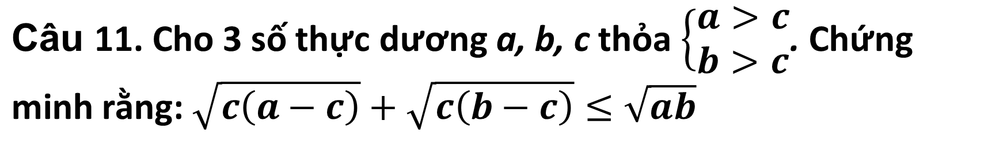
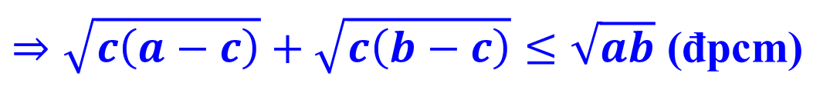
Câu 11. Cho 3 số thực dương a, b, c thỏa $\left\{\begin{aligned}&a>c \\ &b>c\end{aligned}\right.$. Chứng minh rằng:$\sqrt{c\left(a−c\right)}+\sqrt{c\left(b−c\right)}≤\sqrt{ab}$
Lời giải
Áp dụng bất đẳng thức Cô Si, ta có:
$⇒\sqrt{c\left(a−c\right)}+\sqrt{c\left(b−c\right)}≤\sqrt{ab}$ (đpcm)
Lời giải
Áp dụng bất đẳng thức Cô Si, ta có:

Slide 14
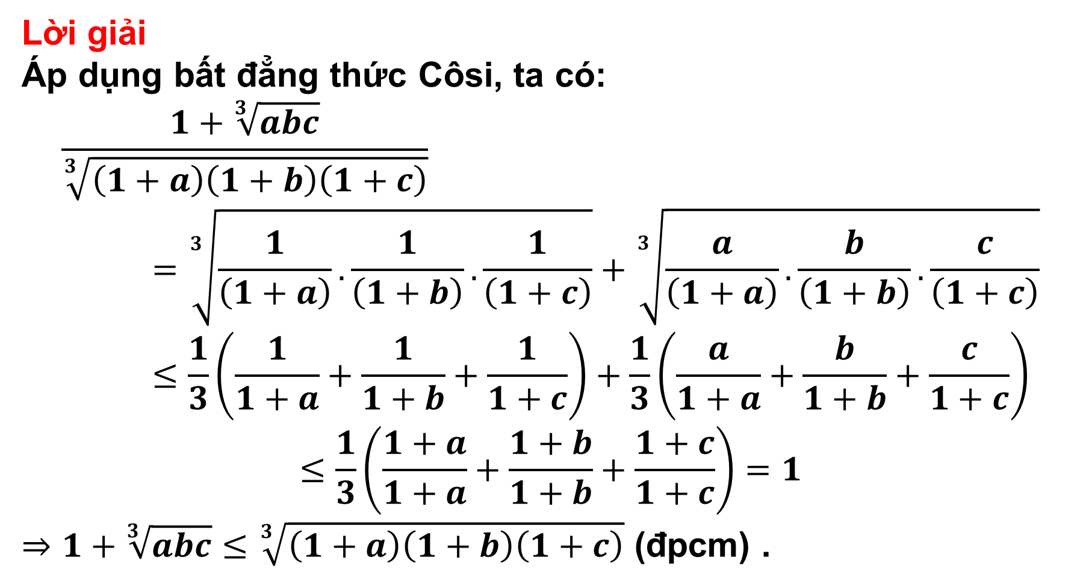

Câu 12. Cho 3 số thực dương a, b, c. Chứng minh rằng: $$1+\sqrt[3]{abc}≤\sqrt[3]{\left(1+a\right)\left(1+b\right)\left(1+c\right)}$$
Lời giải
Áp dụng bất đẳng thức Côsi, ta có:
$$\frac{1+\sqrt[3]{abc}}{\sqrt[3]{\left(1+a\right)\left(1+b\right)\left(1+c\right)}}=\sqrt[3]{\frac{1}{\left(1+a\right)}.\frac{1}{\left(1+b\right)}.\frac{1}{\left(1+c\right)}}+\sqrt[3]{\frac{a}{\left(1+a\right)}.\frac{b}{\left(1+b\right)}.\frac{c}{\left(1+c\right)}}≤\frac{1}{3}\left(\frac{1}{1+a}+\frac{1}{1+b}+\frac{1}{1+c}\right)+\frac{1}{3}\left(\frac{a}{1+a}+\frac{b}{1+b}+\frac{c}{1+c}\right)$$
$$≤\frac{1}{3}\left(\frac{1+a}{1+a}+\frac{1+b}{1+b}+\frac{1+c}{1+c}\right)=1$$
$⇒1+\sqrt[3]{abc}≤\sqrt[3]{\left(1+a\right)\left(1+b\right)\left(1+c\right)}$ (đpcm) .

Slide 15
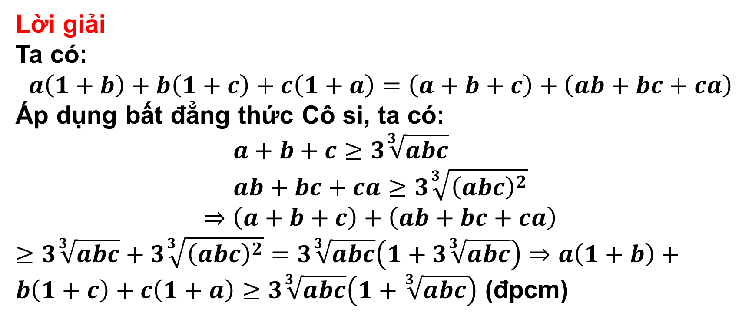
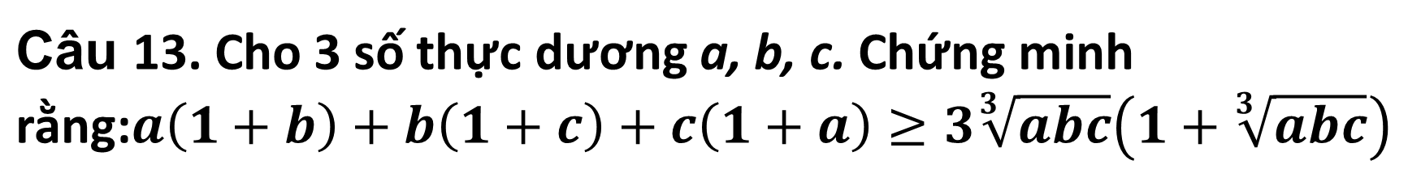
Câu 13. Cho 3 số thực dương a, b, c. Chứng minh rằng:$a\left(1+b\right)+b\left(1+c\right)+c\left(1+a\right)≥3\sqrt[3]{abc}\left(1+\sqrt[3]{abc}\right)$
Lời giải
Ta có:
$$a\left(1+b\right)+b\left(1+c\right)+c\left(1+a\right)=\left(a+b+c\right)+\left(ab+bc+ca\right)$$
Áp dụng bất đẳng thức Cô si, ta có:
$$a+b+c≥3\sqrt[3]{abc} \\ ab+bc+ca≥3\sqrt[3]{{\left(abc\right)}^{2}}$$
$$⇒\left(a+b+c\right)+\left(ab+bc+ca\right)$$
$≥3\sqrt[3]{abc}+3\sqrt[3]{{\left(abc\right)}^{2}}=3\sqrt[3]{abc}\left(1+3\sqrt[3]{abc}\right)⇒a\left(1+b\right)+b\left(1+c\right)+c\left(1+a\right)≥3\sqrt[3]{abc}\left(1+\sqrt[3]{abc}\right)$ (đpcm)

Slide 16
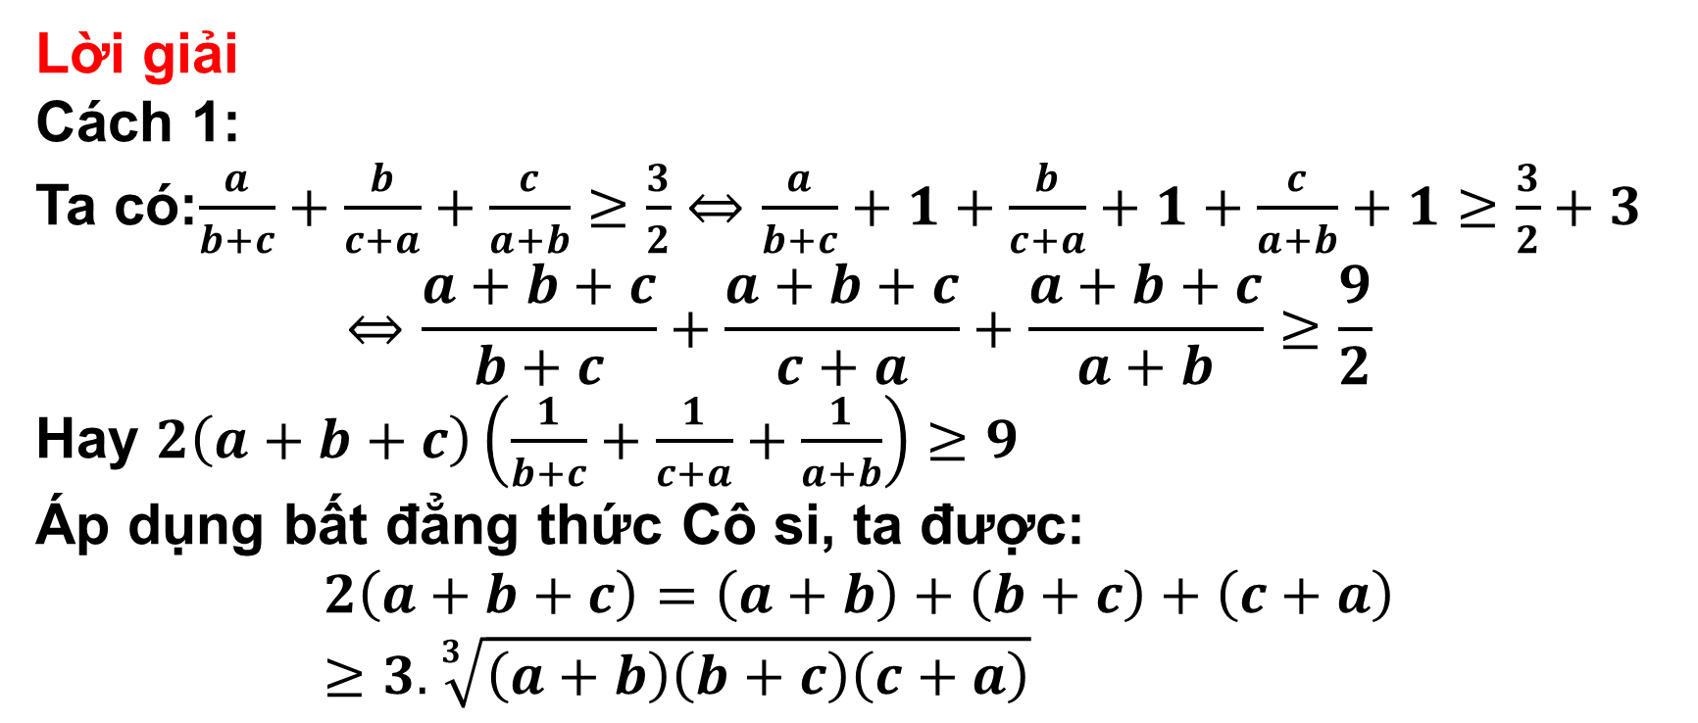
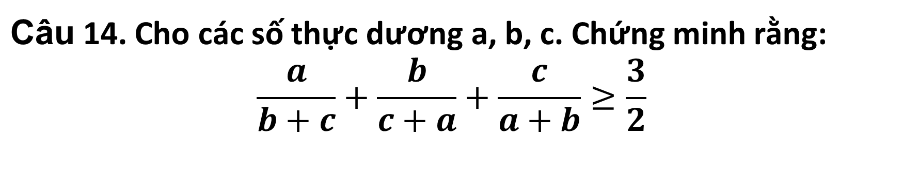
Câu 14. Cho các số thực dương a, b, c. Chứng minh rằng: $$\frac{a}{b+c}+\frac{b}{c+a}+\frac{c}{a+b}≥\frac{3}{2}$$
Lời giải
Cách 1:
Ta có:$\frac{a}{b+c}+\frac{b}{c+a}+\frac{c}{a+b}≥\frac{3}{2}⇔\frac{a}{b+c}+1+\frac{b}{c+a}+1+\frac{c}{a+b}+1≥\frac{3}{2}+3$
$$⇔\frac{a+b+c}{b+c}+\frac{a+b+c}{c+a}+\frac{a+b+c}{a+b}≥\frac{9}{2}$$
Hay $2\left(a+b+c\right)\left(\frac{1}{b+c}+\frac{1}{c+a}+\frac{1}{a+b}\right)≥9$
Áp dụng bất đẳng thức Cô si, ta được:
$$2\left(a+b+c\right)=\left(a+b\right)+\left(b+c\right)+\left(c+a\right) \\ ≥3.\sqrt[3]{\left(a+b\right)\left(b+c\right)\left(c+a\right)}$$

Slide 17
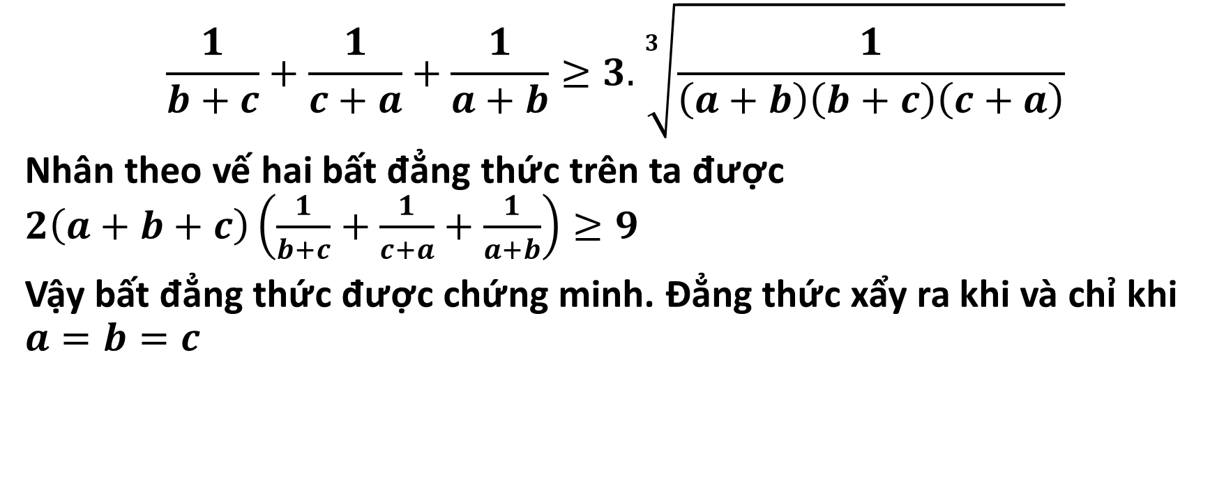
$$\frac{1}{b+c}+\frac{1}{c+a}+\frac{1}{a+b}≥3.\sqrt[3]{\frac{1}{\left(a+b\right)\left(b+c\right)\left(c+a\right)}}$$
Nhân theo vế hai bất đẳng thức trên ta được $2\left(a+b+c\right)\left(\frac{1}{b+c}+\frac{1}{c+a}+\frac{1}{a+b}\right)≥9$
Vậy bất đẳng thức được chứng minh. Đẳng thức xẩy ra khi và chỉ khi $a=b=c$

Slide 18
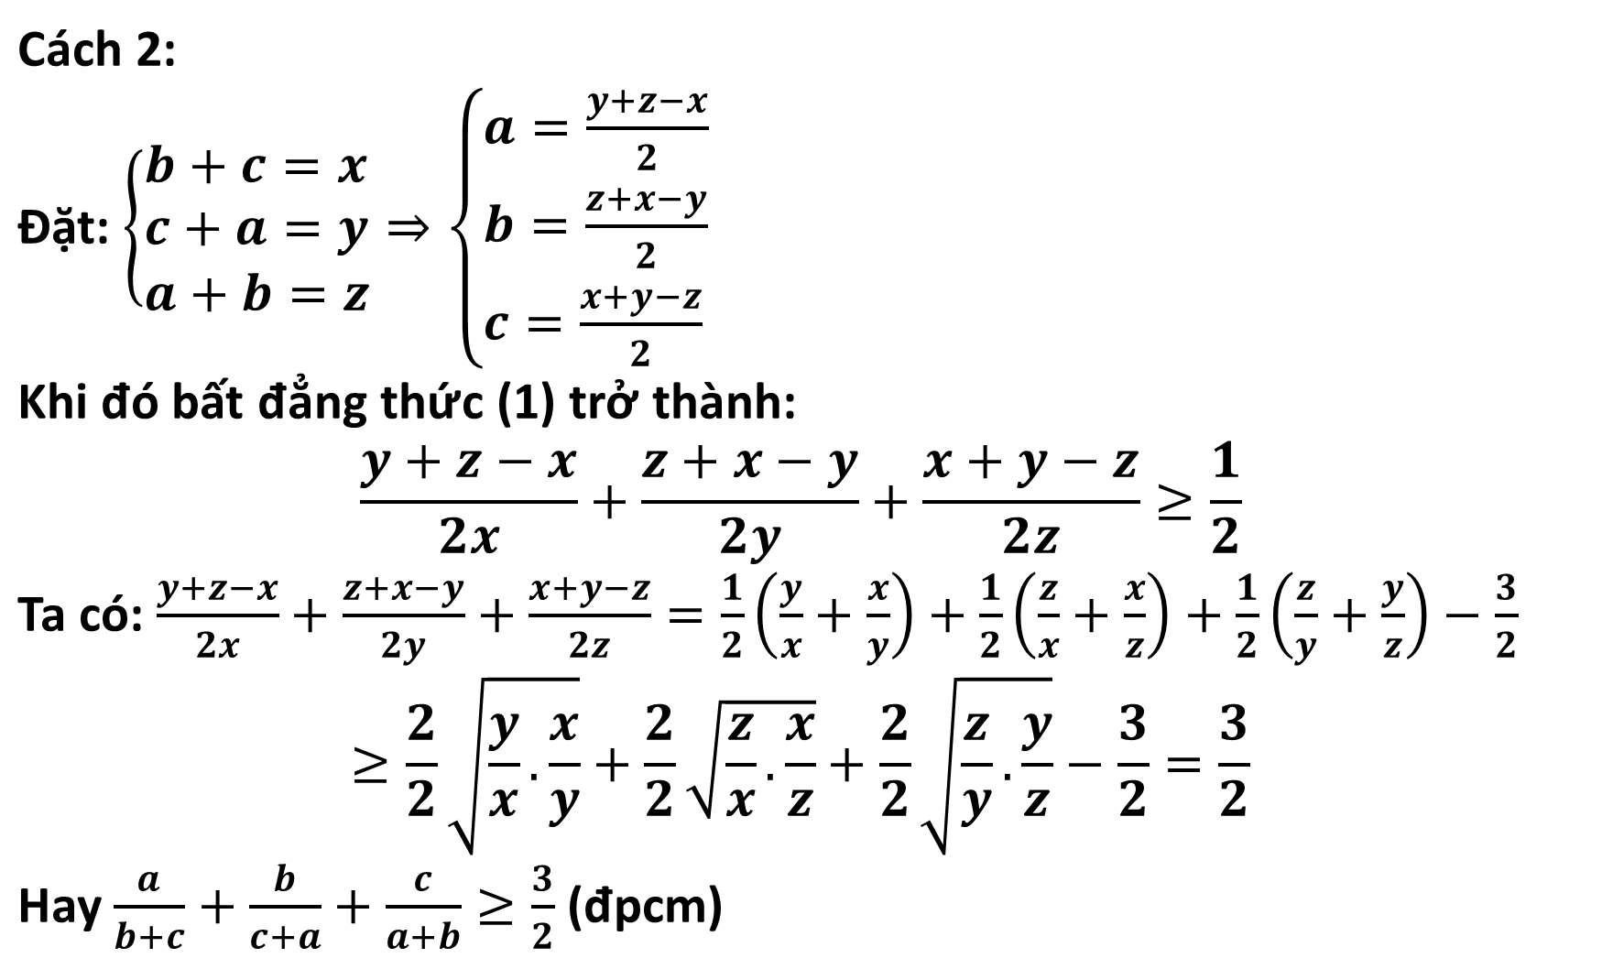
Cách 2: Đặt: $\left\{\begin{aligned}&b+c=x \\ &c+a=y \\ &a+b=z\end{aligned}\right.⇒\left\{\begin{aligned}&a=\frac{y+z−x}{2} \\ &b=\frac{z+x−y}{2} \\ &c=\frac{x+y−z}{2}\end{aligned}\right.$ Khi đó bất đẳng thức (1) trở thành: $$\frac{y+z−x}{2x}+\frac{z+x−y}{2y}+\frac{x+y−z}{2z}≥\frac{1}{2}$$ Ta có: $\frac{y+z−x}{2x}+\frac{z+x−y}{2y}+\frac{x+y−z}{2z}=\frac{1}{2}\left(\frac{y}{x}+\frac{x}{y}\right)+\frac{1}{2}\left(\frac{z}{x}+\frac{x}{z}\right)+\frac{1}{2}\left(\frac{z}{y}+\frac{y}{z}\right)−\frac{3}{2}$ $$≥\frac{2}{2}\sqrt{\frac{y}{x}.\frac{x}{y}}+\frac{2}{2}\sqrt{\frac{z}{x}.\frac{x}{z}}+\frac{2}{2}\sqrt{\frac{z}{y}.\frac{y}{z}}−\frac{3}{2}=\frac{3}{2}$$ Hay $\frac{a}{b+c}+\frac{b}{c+a}+\frac{c}{a+b}≥\frac{3}{2}$ (đpcm)

Slide 19
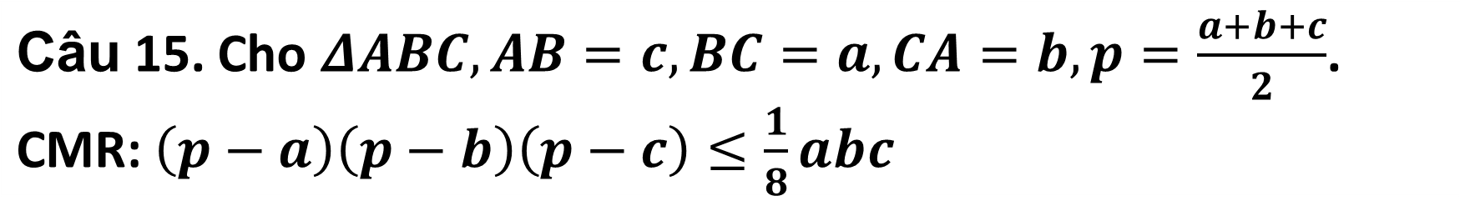
Câu 15. Cho $ΔABC,AB=c,BC=a,CA=b,p=\frac{a+b+c}{2}$. CMR: $\left(p−a\right)\left(p−b\right)\left(p−c\right)≤\frac{1}{8}abc$
Lời giải

Slide 20
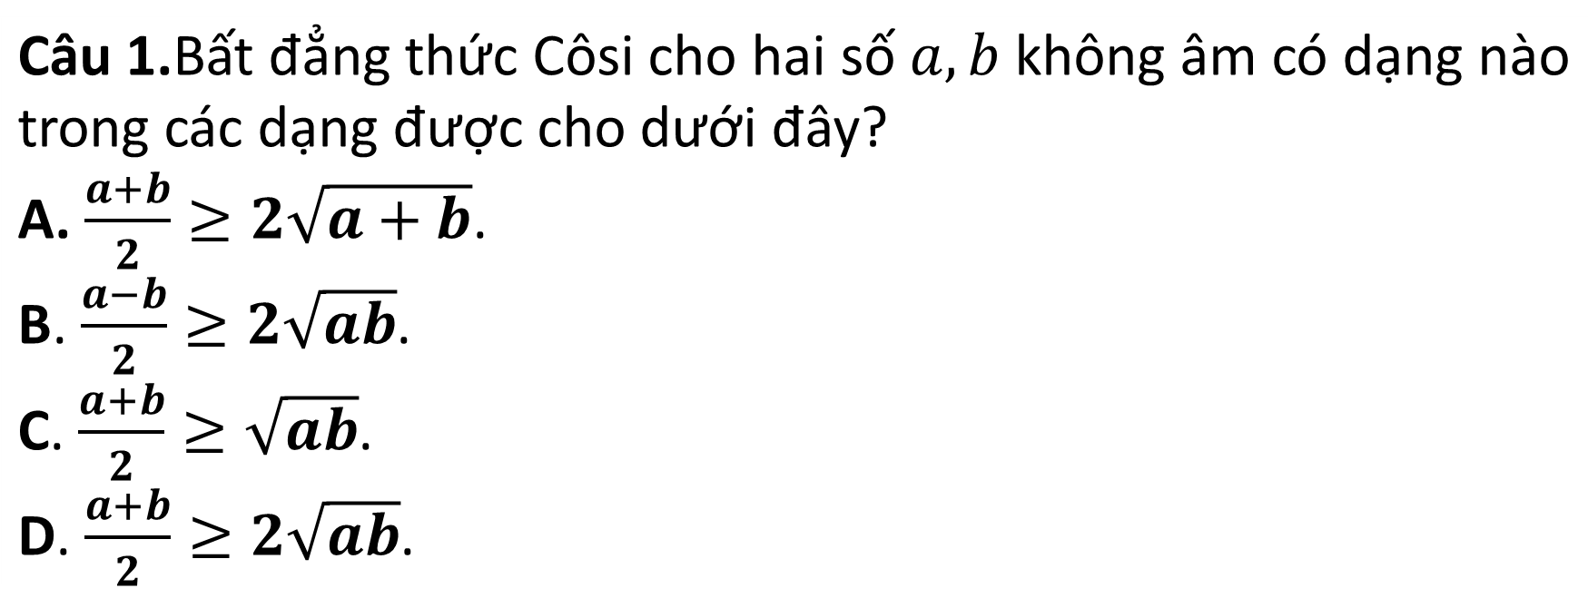
C. Bài tập trắc nghiệm
Câu 1.Bất đẳng thức Côsi cho hai số $a, b$ không âm có dạng nào trong các dạng được cho dưới đây? A. $\frac{a+b}{2}≥2\sqrt{a+b}$. B. $\frac{a−b}{2}≥2\sqrt{ab}$. C. $\frac{a+b}{2}≥\sqrt{ab}$. D. $\frac{a+b}{2}≥2\sqrt{ab}$.
Lời giải
Áp dụng bất đẳng thức Cô si:

Slide 21
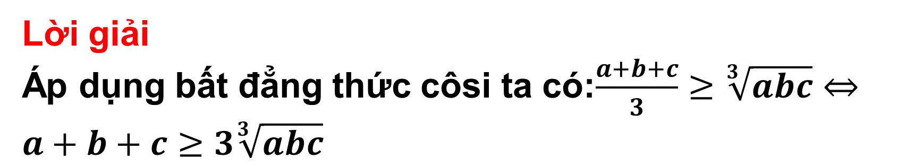
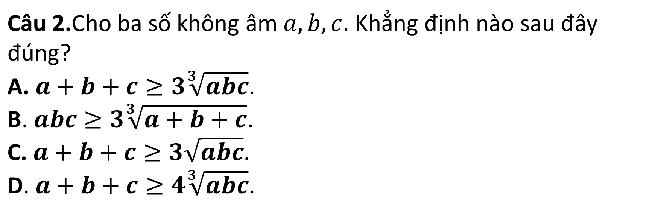
Câu 2.Cho ba số không âm $a,b,c$. Khẳng định nào sau đây đúng? A. $a+b+c≥3\sqrt[3]{abc}$. B. $abc≥3\sqrt[3]{a+b+c}$. C. $a+b+c≥3\sqrt{abc}$. D. $a+b+c≥4\sqrt[3]{abc}$.
Lời giải
Áp dụng bất đẳng thức côsi ta có:$\frac{a+b+c}{3}≥\sqrt[3]{abc}⇔a+b+c≥3\sqrt[3]{abc}$

Slide 22
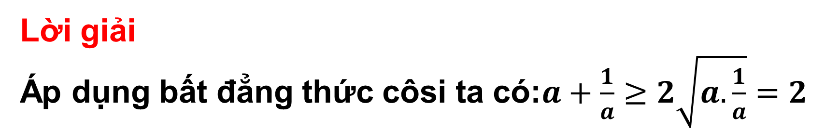
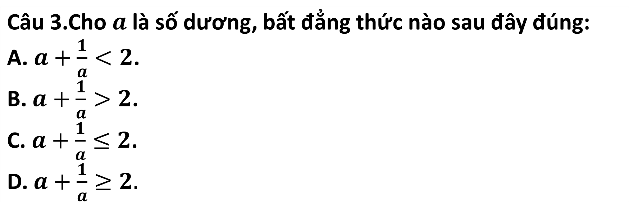
Câu 3.Cho $a$ là số dương, bất đẳng thức nào sau đây đúng: A. $a+\frac{1}{a}<2$. B. $a+\frac{1}{a}>2$. C. $a+\frac{1}{a}≤2$. D. $a+\frac{1}{a}≥2.$
Lời giải
Áp dụng bất đẳng thức côsi ta có:$a+\frac{1}{a}≥2\sqrt{a.\frac{1}{a}}=2$

Slide 23
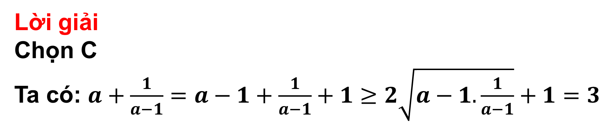
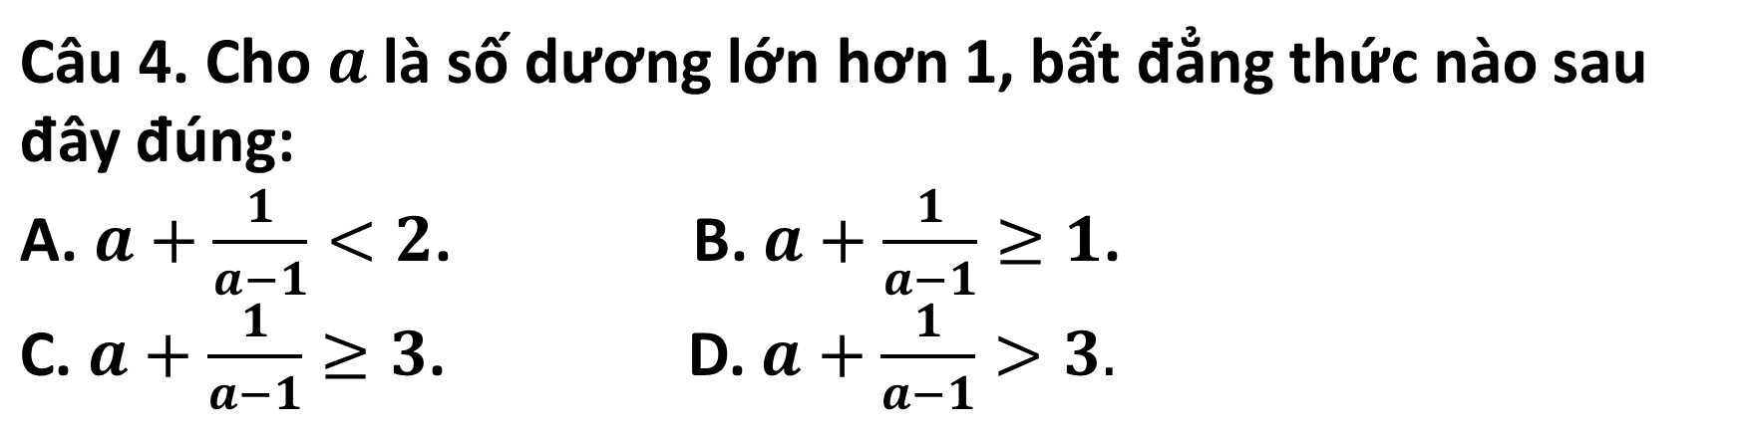
Câu 4. Cho $a$ là số dương lớn hơn 1, bất đẳng thức nào sau đây đúng: A. $a+\frac{1}{a−1}<2$. B. $a+\frac{1}{a−1}≥1$. C. $a+\frac{1}{a−1}≥3$. D. $a+\frac{1}{a−1}>3.$
Lời giải
Chọn C
Ta có: $a+\frac{1}{a−1}=a−1+\frac{1}{a−1}+1≥2\sqrt{a−1.\frac{1}{a−1}}+1=3$

Slide 24
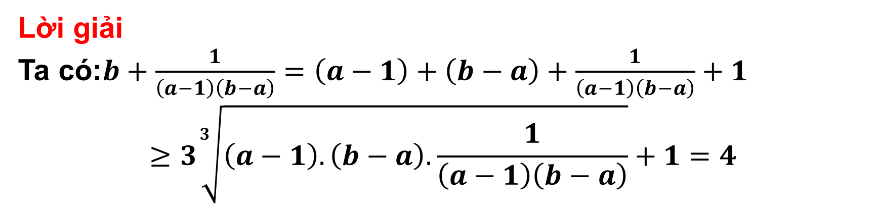
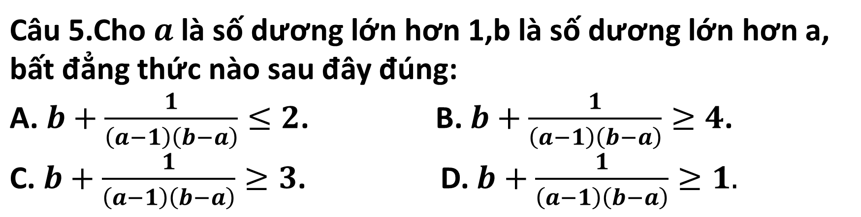
Câu 5.Cho $a$ là số dương lớn hơn 1,b là số dương lớn hơn a, bất đẳng thức nào sau đây đúng: A. $b+\frac{1}{\left(a−1\right)\left(b−a\right)}≤2$. B. $b+\frac{1}{\left(a−1\right)\left(b−a\right)}≥4$. C. $b+\frac{1}{\left(a−1\right)\left(b−a\right)}≥3$. D. $b+\frac{1}{\left(a−1\right)\left(b−a\right)}≥1.$
Lời giải
Ta có:$b+\frac{1}{\left(a−1\right)\left(b−a\right)}=\left(a−1\right)+\left(b−a\right)+\frac{1}{\left(a−1\right)\left(b−a\right)}+1$
$$≥3\sqrt[3]{\left(a−1\right).\left(b−a\right).\frac{1}{\left(a−1\right)\left(b−a\right)}}+1=4$$

Slide 25
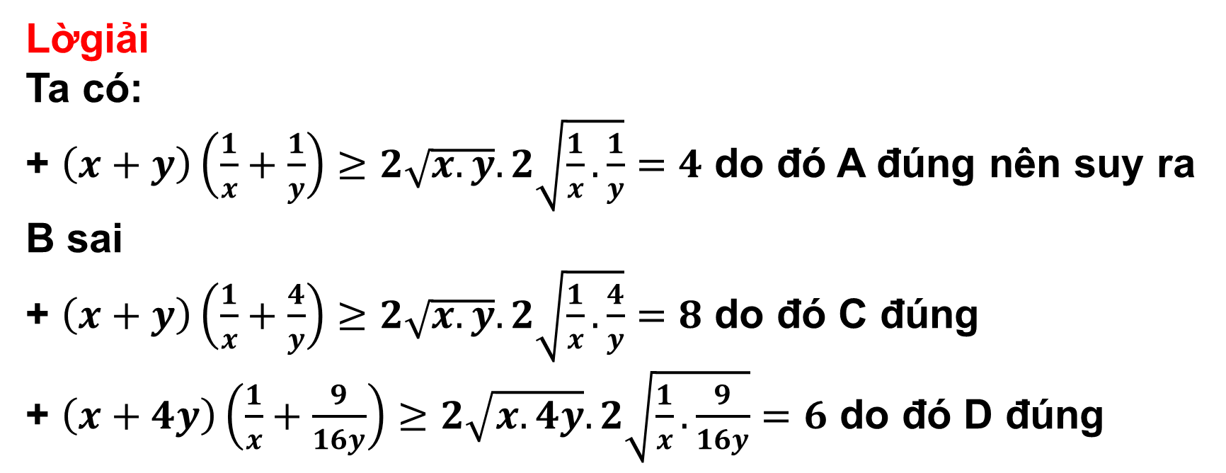
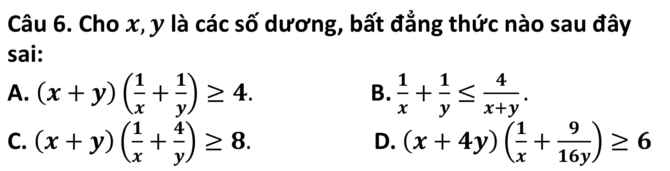
Câu 6. Cho $x,y$ là các số dương, bất đẳng thức nào sau đây sai: A. $\left(x+y\right)\left(\frac{1}{x}+\frac{1}{y}\right)≥4.$B. $\frac{1}{x}+\frac{1}{y}≤\frac{4}{x+y}.$ C. $\left(x+y\right)\left(\frac{1}{x}+\frac{4}{y}\right)≥8.$D. $\left(x+4y\right)\left(\frac{1}{x}+\frac{9}{16y}\right)≥6$
Lờgiải
Ta có:
+ $\left(x+y\right)\left(\frac{1}{x}+\frac{1}{y}\right)≥2\sqrt{x.y}.2\sqrt{\frac{1}{x}.\frac{1}{y}}=4$ do đó A đúng nên suy ra B sai
+ $\left(x+y\right)\left(\frac{1}{x}+\frac{4}{y}\right)≥2\sqrt{x.y}.2\sqrt{\frac{1}{x}.\frac{4}{y}}=8$ do đó C đúng
+ $\left(x+4y\right)\left(\frac{1}{x}+\frac{9}{16y}\right)≥2\sqrt{x.4y}.2\sqrt{\frac{1}{x}.\frac{9}{16y}}=6$ do đó D đúng

Slide 26
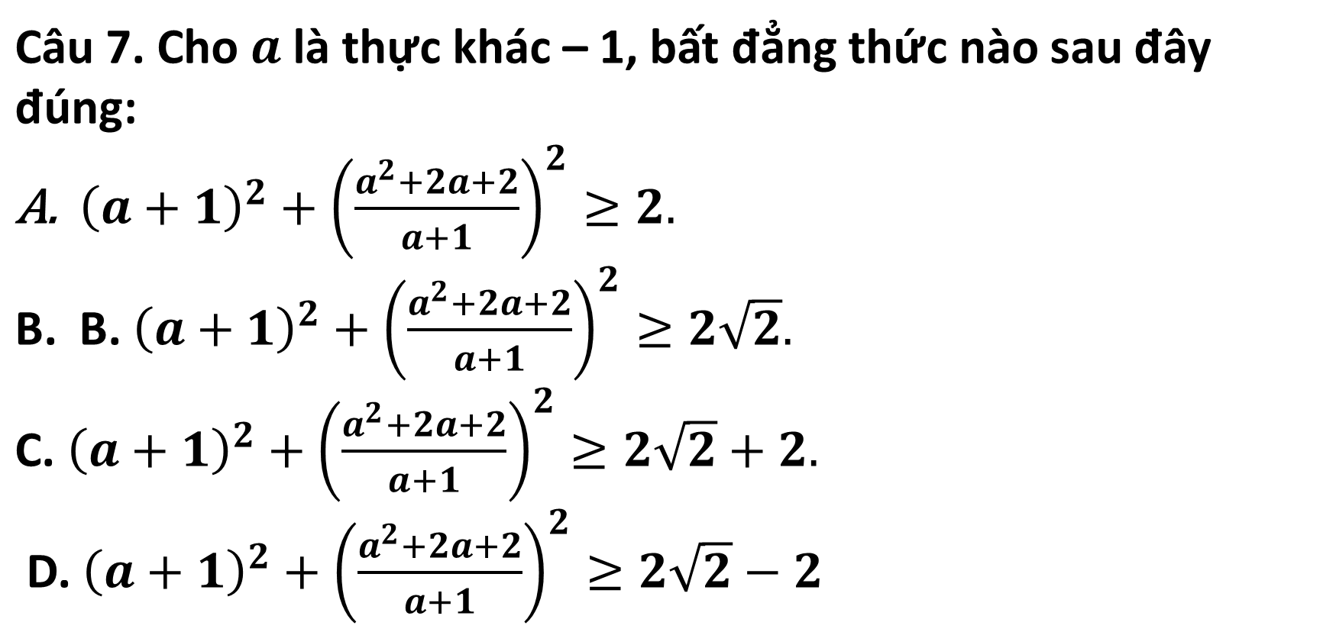
Câu 7. Cho $a$ là thực khác – 1, bất đẳng thức nào sau đây đúng: ${\left(a+1\right)}^{2}+{\left(\frac{a^{2}+2a+2}{a+1}\right)}^{2}≥2.$ B. ${\left(a+1\right)}^{2}+{\left(\frac{a^{2}+2a+2}{a+1}\right)}^{2}≥2\sqrt{2}.$ C. ${\left(a+1\right)}^{2}+{\left(\frac{a^{2}+2a+2}{a+1}\right)}^{2}≥2\sqrt{2}+2.$ D. ${\left(a+1\right)}^{2}+{\left(\frac{a^{2}+2a+2}{a+1}\right)}^{2}≥2\sqrt{2}−2$

Slide 28
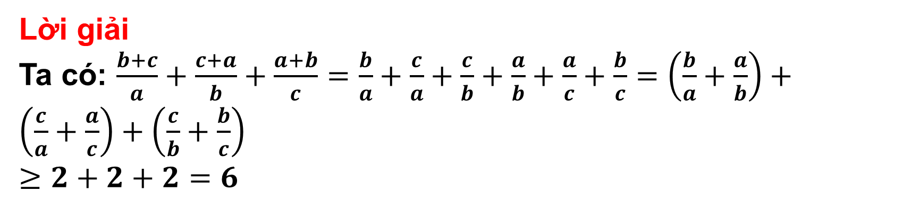
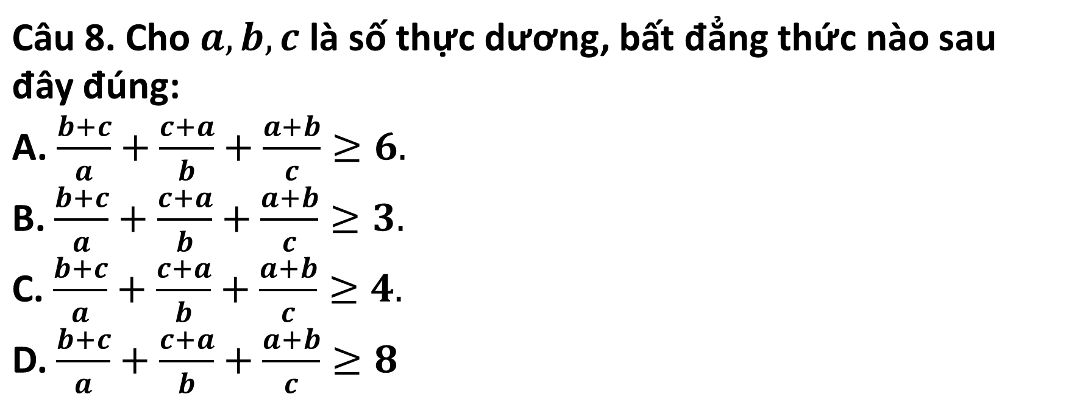
Câu 8. Cho $a,b,c$ là số thực dương, bất đẳng thức nào sau đây đúng: A. $\frac{b+c}{a}+\frac{c+a}{b}+\frac{a+b}{c}≥6.$ B. $\frac{b+c}{a}+\frac{c+a}{b}+\frac{a+b}{c}≥3.$ C. $\frac{b+c}{a}+\frac{c+a}{b}+\frac{a+b}{c}≥4.$ D. $\frac{b+c}{a}+\frac{c+a}{b}+\frac{a+b}{c}≥8$
Lời giải
Ta có: $\frac{b+c}{a}+\frac{c+a}{b}+\frac{a+b}{c}=\frac{b}{a}+\frac{c}{a}+\frac{c}{b}+\frac{a}{b}+\frac{a}{c}+\frac{b}{c}=\left(\frac{b}{a}+\frac{a}{b}\right)+\left(\frac{c}{a}+\frac{a}{c}\right)+\left(\frac{c}{b}+\frac{b}{c}\right)$ $≥2+2+2=6$

Slide 29
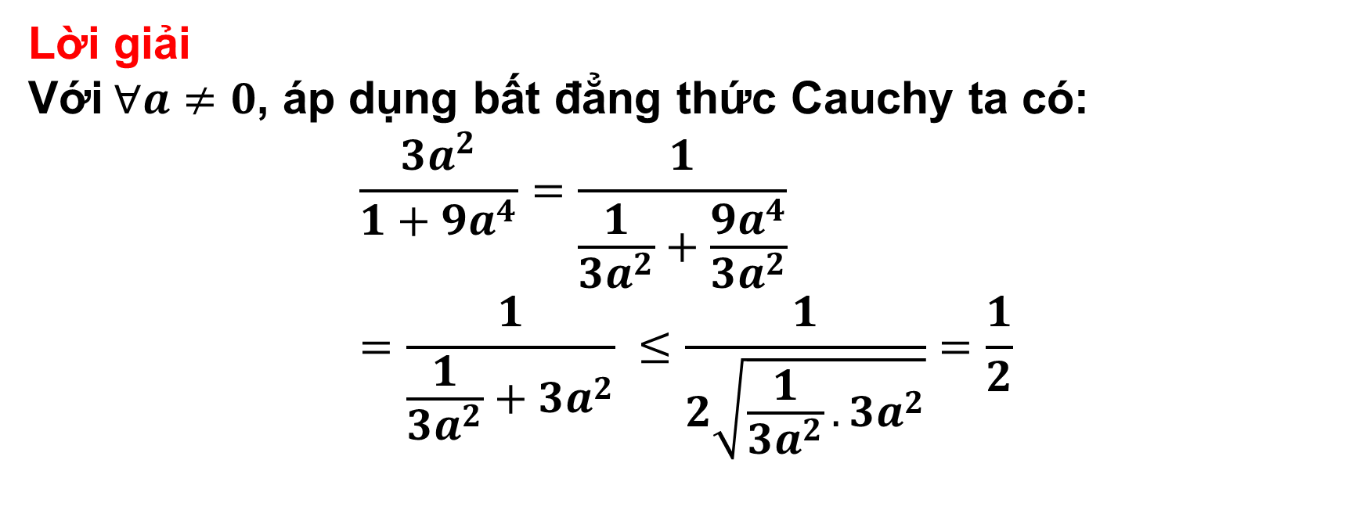
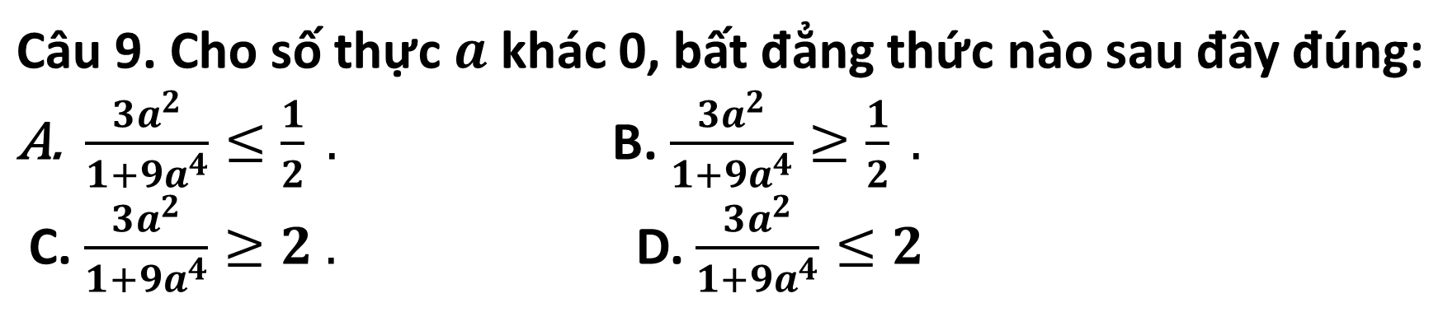
Câu 9. Cho số thực $a$ khác 0, bất đẳng thức nào sau đây đúng: $\frac{3a^{2}}{1+9a^{4}}≤\frac{1}{2} .$ B. $\frac{3a^{2}}{1+9a^{4}}≥\frac{1}{2} .$ C. $\frac{3a^{2}}{1+9a^{4}}≥2 .$ D. $\frac{3a^{2}}{1+9a^{4}}≤2$
Lời giải
Với$∀a≠0$, áp dụng bất đẳng thức Cauchy ta có:
$$\frac{3a^{2}}{1+9a^{4}}=\frac{1}{\frac{1}{3a^{2}}+\frac{9a^{4}}{3a^{2}}} \\ =\frac{1}{\frac{1}{3a^{2}}+3a^{2}} ≤\frac{1}{2\sqrt{\frac{1}{3a^{2}}.3a^{2}}}=\frac{1}{2}$$

Slide 30
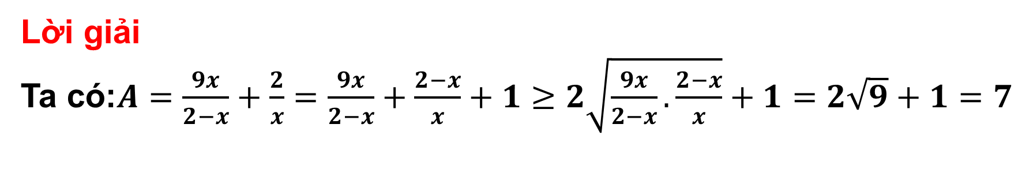
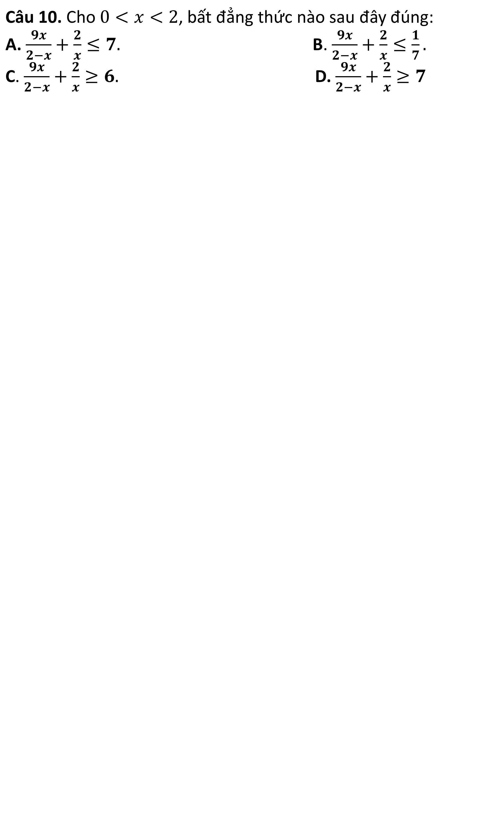
Câu 10. Cho $0<x<2$, bất đẳng thức nào sau đây đúng: A. $\frac{9x}{2−x}+\frac{2}{x}≤7.$ B. $\frac{9x}{2−x}+\frac{2}{x}≤\frac{1}{7}.$ C. $\frac{9x}{2−x}+\frac{2}{x}≥6.$ D. $\frac{9x}{2−x}+\frac{2}{x}≥7$
Lời giải
Ta có:$A=\frac{9x}{2−x}+\frac{2}{x}=\frac{9x}{2−x}+\frac{2−x}{x}+1≥2\sqrt{\frac{9x}{2−x}.\frac{2−x}{x}}+1=2\sqrt{9}+1=7$

Slide 31
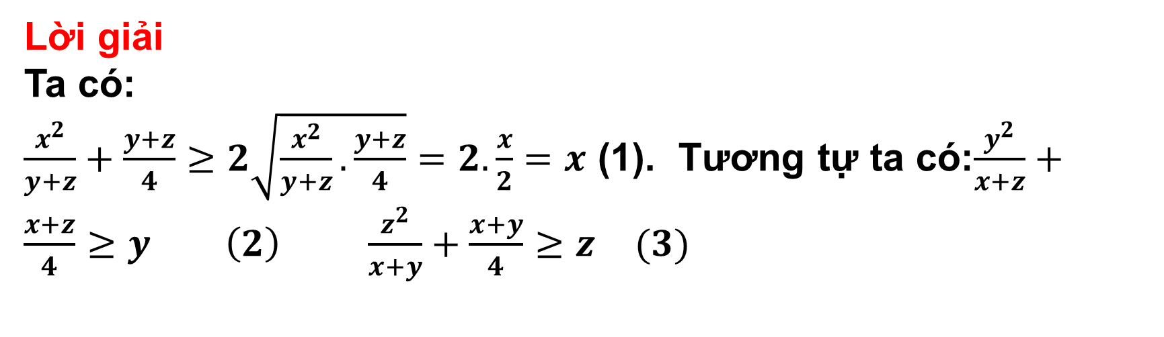
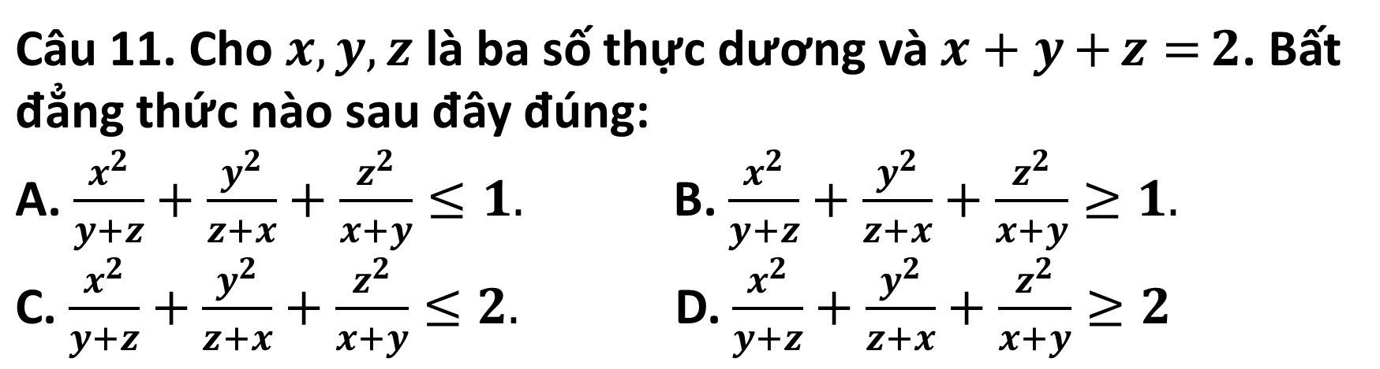
Câu 11. Cho $x,y,z$ là ba số thực dương và $x+y{+}z{=}2$. Bất đẳng thức nào sau đây đúng: A. $\frac{x^{2}}{y+z}+\frac{y^{2}}{z+x}+\frac{z^{2}}{x+y}≤1.$B. $\frac{x^{2}}{y+z}+\frac{y^{2}}{z+x}+\frac{z^{2}}{x+y}≥1.$ C. $\frac{x^{2}}{y+z}+\frac{y^{2}}{z+x}+\frac{z^{2}}{x+y}≤2.$ D. $\frac{x^{2}}{y+z}+\frac{y^{2}}{z+x}+\frac{z^{2}}{x+y}≥2$
Lời giải
Ta có:
$\frac{x^{2}}{y+z}+\frac{y+z}{4}≥2\sqrt{\frac{x^{2}}{y+z}.\frac{y+z}{4}}=2.\frac{x}{2}=x$ (1). Tương tự ta có:$\frac{y^{2}}{x+z}+\frac{x+z}{4}≥y \left(2\right)$ $\frac{z^{2}}{x+y}+\frac{x+y}{4}≥z (3)$

Slide 32
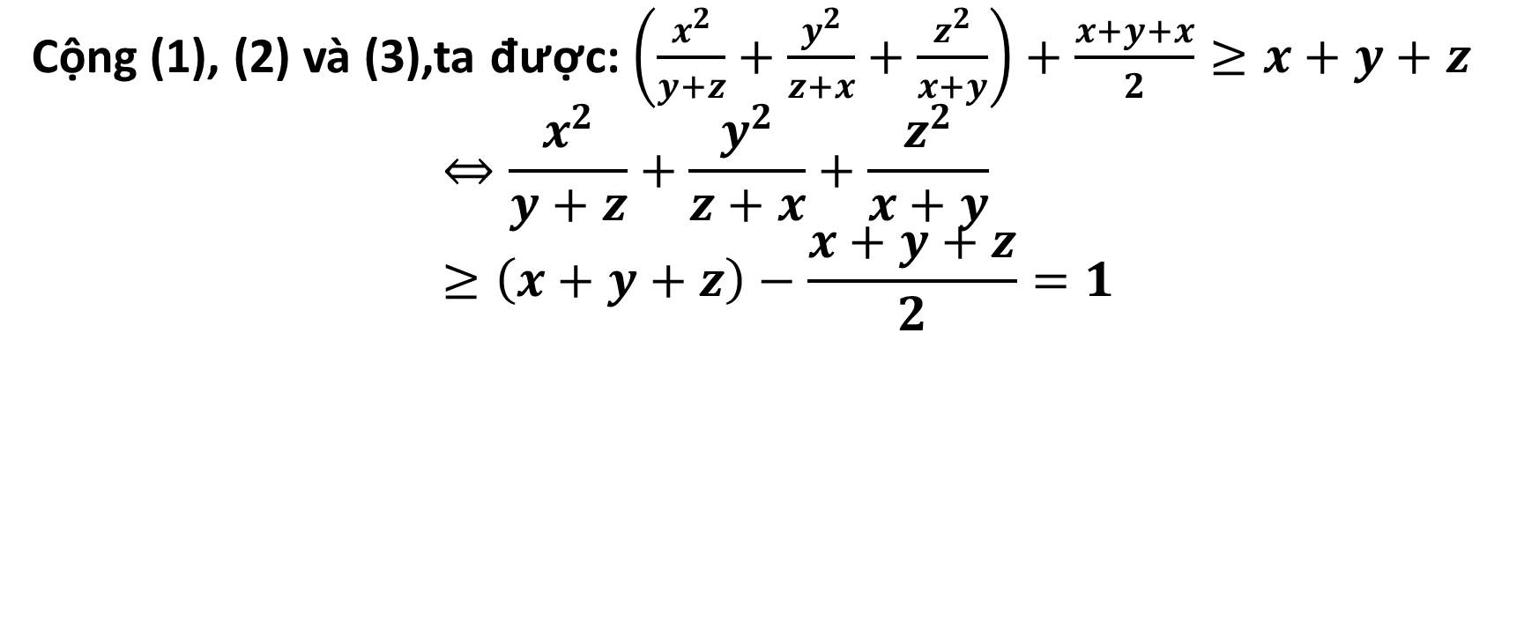
Cộng (1), (2) và (3),ta được: $\left(\frac{x^{2}}{y+z}+\frac{y^{2}}{z+x}+\frac{z^{2}}{x+y}\right)+\frac{x+y+x}{2}≥x+y+z$
$$⇔\frac{x^{2}}{y+z}+\frac{y^{2}}{z+x}+\frac{z^{2}}{x+y} \\ ≥\left(x+y+z\right)−\frac{x+y+z}{2}=1$$

Slide 33
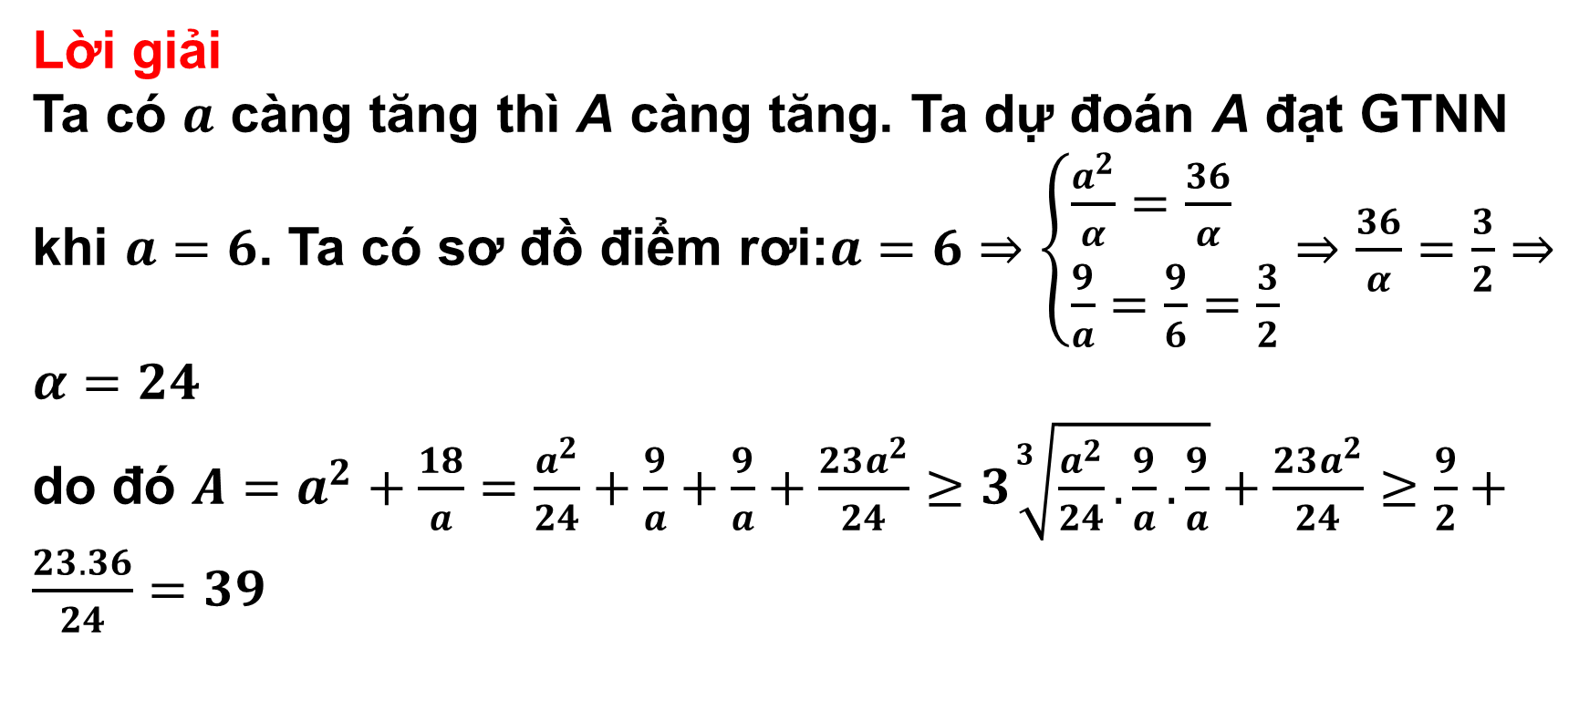

Câu 12. Cho số thực$a≥6$, bất đẳng thức nào sau đây đúng: A. $a^{2}+\frac{18}{a} ≥\text{39}.$ B. $a^{2}+\frac{18}{a} ≥\text{36}.$ C. $a^{2}+\frac{18}{a} ≤\text{36}.$ D. $a^{2}+\frac{18}{a} ≤\text{39}$.
Lời giải
Ta có $a$ càng tăng thì A càng tăng. Ta dự đoán A đạt GTNN khi $a=6$. Ta có sơ đồ điểm rơi:$a=6⇒\left\{\begin{aligned}&\frac{a^{2}}{α}=\frac{36}{α} \\ &\frac{9}{a}=\frac{9}{6}=\frac{3}{2}\end{aligned}\right.⇒\frac{36}{α}=\frac{3}{2}⇒α=24$
do đó $A=a^{2}+\frac{18}{a}=\frac{a^{2}}{24}+\frac{9}{a}+\frac{9}{a}+\frac{23a^{2}}{24}≥3\sqrt[3]{\frac{a^{2}}{24}.\frac{9}{a}.\frac{9}{a}}+\frac{23a^{2}}{24}≥\frac{9}{2}+\frac{23.36}{24}=39$

Slide 34


Câu 12. Cho $x,y$ là hai số thực dương và $\frac{1}{x}+\frac{1}{y}=\frac{1}{2}$. Bất đẳng thức nào sau đây đúng: A. $\sqrt{x}+\sqrt{y}≤4.$ B. $\sqrt{x}+\sqrt{y}≤\frac{1}{2}.$ C. $\sqrt{x}+\sqrt{y}≥4.$ D. $\sqrt{x}+\sqrt{y}≥2.$
Lời giải
Chọn C
Ta có: $\frac{1}{x}+\frac{1}{y}≥2\sqrt{\frac{1}{x}.\frac{1}{y}}⇔\frac{1}{2}≥2\frac{1}{\sqrt{xy}}⇔\frac{1}{\sqrt{xy}}≤\frac{1}{4}⇔\sqrt{xy}≥4$
Do đó: $\sqrt{x}+\sqrt{y}≥2\sqrt{\sqrt{x}\sqrt{y}}≥2\sqrt{4}=4$

Slide 35
Hết
xin cám ơn

